Slide 1
PENGAYAAN MATERI
STATISTIKA DATA BERKELOMPOK
Kwok Hin, ST, M.Pd

Slide 2
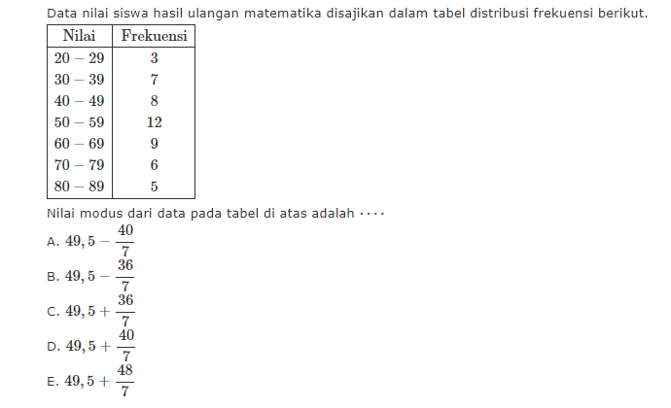
SOAL 1

Slide 3
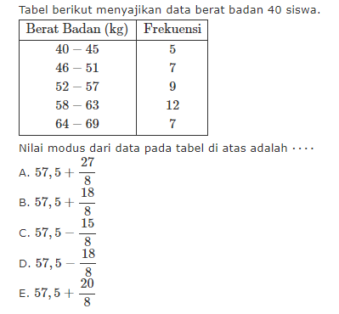
SOAL 2

Slide 4
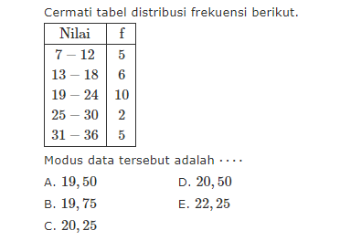
SOAL 3

Slide 5
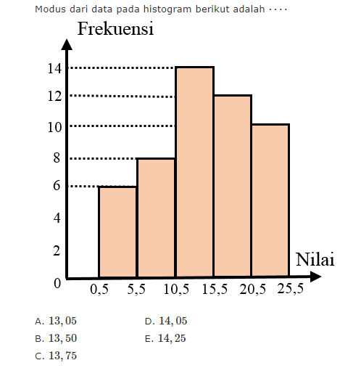
SOAL 4

Slide 6
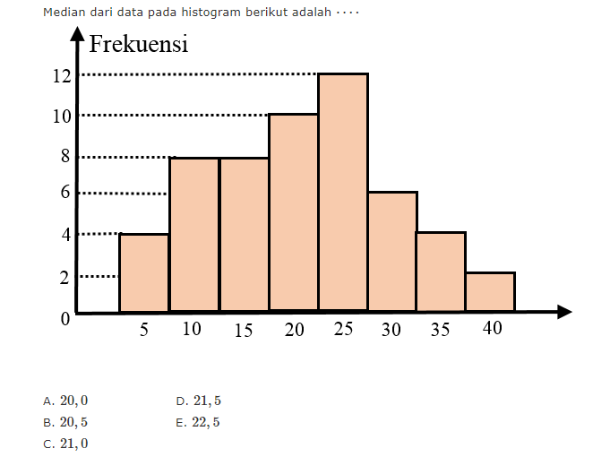
SOAL 5

Slide 7
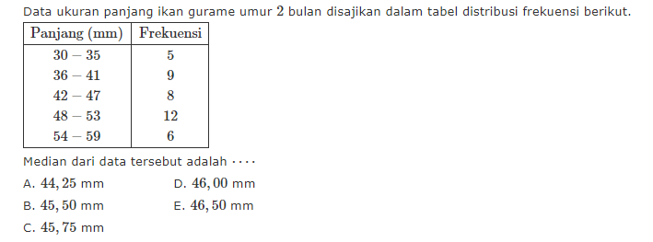
SOAL 6

Slide 8
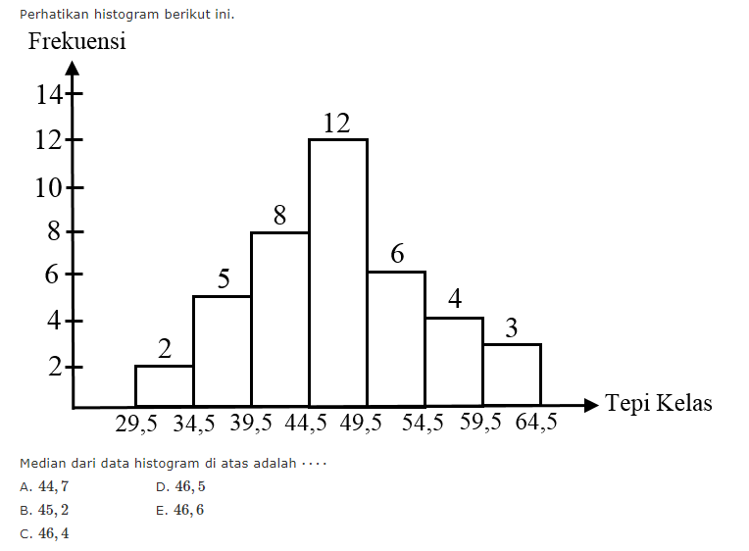
SOAL 7

Slide 9
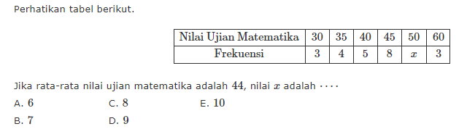
SOAL 8

Slide 10
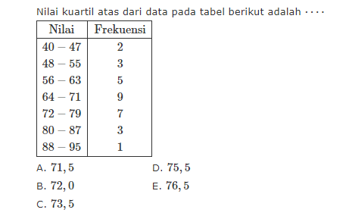
SOAL 9

Slide 11
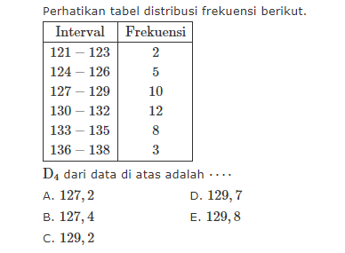
SOAL 10

Slide 12
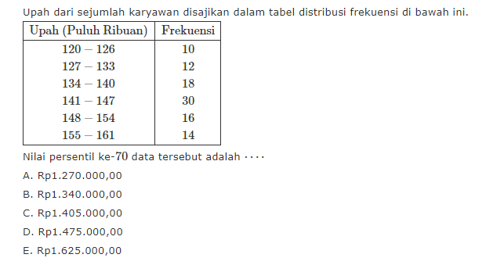
SOAL 11

Slide 13
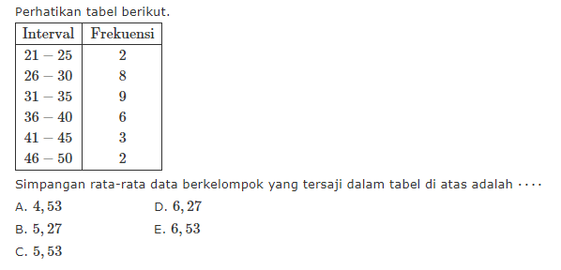
SOAL 12

Slide 14
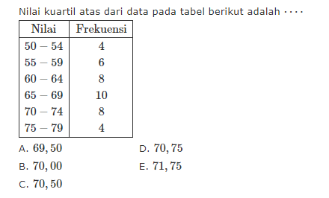
SOAL 13

Slide 15
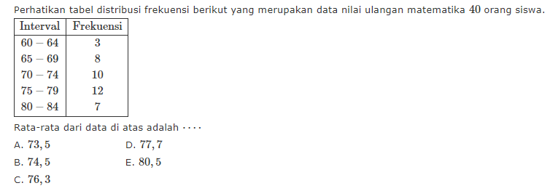
SOAL 14

Slide 16
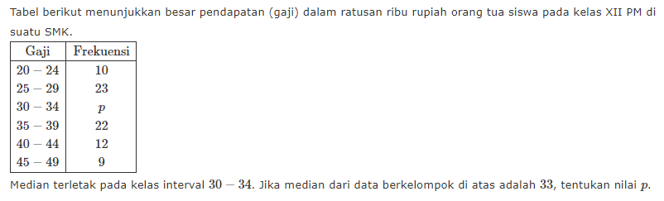
SOAL 15 (SOAL TANTANGAN)

Slide 17
https://mathcyber1997.com/soal-dan-pembahasan-statistika-tingkat-sma-sederajat/

